Slide 1

DEL 2
LHL OG POLITIKK
Notes:
Det interessepolitiske arbeidet er en del av LHLs hovedsatsinger – ved siden av organisasjonsbygging og tilbud til medlemmene.
Det politiske arbeidet skal bidra til endringer bade på nasjonalt og lokalt nivå til det beste for våre pasientgrupper.
Gjennom politisk arbeid kan vi sørge for bedre forebygging av våre sykdomsdiagnoser, at pasienten får rask hjelp ved sykdom og at rehabiliteringen fungerer ved akutt eller kronisk sykdom.
Det er bare gjennom at LHL løfter frem politiske krav, synliggjør problemene som eksiterer og jobber målrettet mot politikerne at vi faktisk kan få til endringene til det beste for våre grupper.
LHL har nå en målsetning om å styrke det politiske arbeidet – både sentralt og lokalt. Fordi det er helt avgjørende for at livene til våre medlemmer blir bedre rundt om i hele landet.

Slide 2
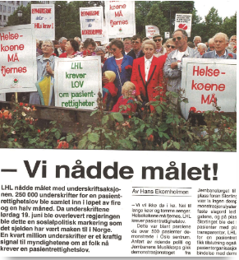
Lov om pasientrettigheter
LHL har alltid kjempet for bedre pasientrettigheter
Underskriftskampanje gav 250.000 underskrifter
Loven ble vedtatt, en merkedag for LHL i 1993
Notes:
Det politiske arbeidet har siden starten vært en grunnstein i organisasjonen. Det har vært en politisk kamp for å oppnå rettigheter. Det startet med arbeidet for rett til trygd og arbeid, etter hvert ble kampen for lovfestede pasientrettigheter hovedsaken.
Da Ragnar Strøm og co. stiftet THO (som var LHLs første navn) var målet å samle alle tuberkuløse i én organisasjon, og den hadde to store målsetninger: Å opprette ettertrygd for tuberkuløse mellom sykdom og vanlig arbeidssituasjon, og å opprette en egen yrkesskole for tuberkuløse. Det var personer som selv hadde gjennomgått sykdom som stod på kravene for at andre skulle få bedre rettigheter.
Gjennom LHLs historie har kampene vært mange, både rundt om i lokallagene og nasjonalt.
Et av de store hovedkravene var en lov om pasientrettigheter, som skulle gi pasientene krav på bedre hjelp og oppfølging, samt forplikte både staten og kommunene.
Vegen til gjennomslag var lang, men gjennom målrettet arbeid over mange år lyktes LHL til slutt med å få vedtatt en lov om pasientrettigheter i 1993. Da hadde organisasjonen like i forkant samlet inn over 250 000 underskifter, som ble overlevert utenfor Stortinget.
Dette gjennomslaget viser at med hardt arbeid og samlet kraft, så kan LHL lykkes med å få til store ting på vegne av våre medlemmer.

Slide 3

Politiske styringsdokumenter
Interessepolitisk program
Hva mener LHL politisk
Vedtas av landsmøtet
Styrende for all politisk virksomhet i organisasjonen
Politiske uttalelser
Vedtatt på landsmøte 2023.
Spesifisering av LHLs politiske krav
En uttalelse på hvert diagnoseområde
Notes:
LHL er en demokratisk oppbygd medlemsorganisasjon, der det er medlemmene gjennom landsmøtet som bestemmer hva LHL skal mene om ulike politiske saker.
Det gjør at det er de som rammes av sykdom og deres pårørende som gjør prioriteringer og setter retning for hva hele organisasjonen skal jobbe med, både tillitsvalgte og ansatte.
Det viktigste politiske dokument er Interessepolitisk program. Dette vedtas for en treårsperiode på landsmøtet. Det er en form for «bibel» i det politiske arbeidet, som definerer hva LHL mener om en rekke temaer. Det betyr at dersom man er i tvil om hva LHL skal mene i en konkret sak, så kan man se i det interessepolitiske programmet og lete etter retning som kan hjelpe på veien når man skal lande et standpunkt.
Men programmet er veldig omfattende, og det er nærmest umulig å lykkes med å få gjennomslag for alt som står der gjennom en periode på tre år.
Det er derfor også vedtatt egne politiske uttalelser på LHLs diagnoseområder. Disse ble vedtatt på landsmøtet i 2023, og inneholder konkrete politiske krav på områdene: Hjerte, lunge, hjerneslag og afasi og astma og allergi. I tillegg er det vedtatt en egen uttalelse om pårørende.
Jeg skal komme tilbake til innholdet både i interessepolitisk plattform og uttalelse senere i presentasjonene.

Slide 4
Samfunnstrender og betydningen for LHL
Demografisk utvikling
  - Helsepersonell
  Økonomi
  Strukturer
Sentralisering
Klimaendringene
Antall personer over 70 år i Norge:
1 500 000
1 000 000
500 000
0
2023
2060
Notes:
De neste årene og tiårene vil en rekke eksterne faktorer påvirke LHL og vår organisasjon, både når det gjelder driften av den frivillige delene og på hvordan pasientene i Norge vil rammes av endringer, som LHL som pasientorganisasjon må ta fatt i på vegne av medlemmene.
Det er særlig tre store samfunnstrender som vil ha betydning:
Demografisk utvikling: Vi blir stadig eldre i Norge, og de nest årene vil etterkrigsgenerasjonen (som var stor) komme i en alder der de står utenfor arbeidslivet og der livsstilssykdommer kommer til å gjøre at flere får behov for helsehjelp.
Dette kommer til å utfordre helsetjenesten i Norge, både ute i kommunene og i spesialisthelsetjenesten. Vi får en mindre andel av befolkningen i yrkesfør alder og flere med behov for hjelp, vi står derfor ovenfor en helsepersonellkrise. Vi ser den allerede både med mangel på sykepleiere og fastleger. Derfor er det nå igangsatt et stor arbeid med både Helsepersonellkommisjonen og Sykehusutvalget, som har levert faglige råd om hvordan situasjonen kan løses. De peker på flere avgjørende grep som må gjøres: Både må det flyttes oppgaver fra spesialiteter og nedover i hierarkiet, og vi står ovenfor større strukturelle endringer sykehusene. Både med diskusjoner om lokalsykehus og funksjonsfordelinger. Vi ser det allerede. Dette kommer også til å utfordre oss i LHL, rundt hva vi kan akseptere og ikke akseptere av endringer, både sentralt og lokalt.
2. Sentralisering: Vi ser flyttestrømmer i landet vårt i retning av storbyer og større regionale byer. Dette vil forsterke diskusjonene om strukturendringer i både kommunenes oppgaver og sykehusene. En mindre andel av befolkningen vil bo utenfor byområder, noe som både reduserer behovet for så desentralisert struktur og som gjør det vanskeligere å rekruttere fagfolk. Men allikevel vil det jo både folk i hele det ganske land, som har behov for hjelp, oppfølging og nærhet til helsetjenester. Det er derfor grunn til å tro at denne trenden også vil stå sentralt i diskusjonene i årene fremover, og også utfordre oss i LHL om hvilket tilbud vi skal ha hvor – kanskje særlig innen akuttberedskap.
3. Klimaendringen: Klimaendringene er her, og vil i årene som kommer bare forsterke seg. For LHL kommer det til å utfordre oss på mange området. Et av disse er at klimaendringene og varmere temperatur og hetebølger vil ramme våre diagnosegrupper særlig hardt. De som allerede har en kronisk sykdom vil være de som i størst grad kan rammes i egen helse som følge av klimaendringene, og det er grunn til å tenke at de kan slå ut i forverring for lungesyke og at vi kan få flere hjerteinfarkt som følge av hetebølger. Derfor har LHLs medlemsgrupper en ren egeninteresse i at endringene blir minst mulige. Et annet område dette kan ramme er at økt ekstremvær kan ramme akuttberedskapen, både på vei og i luft. For LHLs som organiserer grupper der sykdom kan ramme brått, f.eks. ved infarkt eller hjerneslag, så vil tilpasning av den akuttmedisinske beredskapen som følge av klimaendringene bli helt vesentlig i årene fremover. Vi må sørge for at våre pasientgrupper rammes minst mulig.
Disse megatrendene vil komme til å prege både verden og Norge i tiårene fremover. LHL vil ikke være uberørt av konsekvensene av disse, men de gir oss også store muligheter. Vi kan både være en relevant organisasjon, som bidrar inn i debattene og kommer med konstruktive løsninger, men det kan også bidra til å gi LHL et løft. Om vi ser på antall «eldre» i Norge så vil antall personer rover 70 år øke med flere hundre tusen de neste tiårene. Det er det dessverre sånn at sammenhengen mellom alder og våre sykdomsdiagnoser er ganske sterk, for de er livsstilssykdommer. Men det betyr også at antall potensielle LHL medlemmer øker voldsomt fremover, og det blir vår jobb å gi disse en tilhørighet og tilknytning til LHL – både gjennom det politiske arbeidet og gjennom aktivitet rundt om i hele landet.

Slide 5
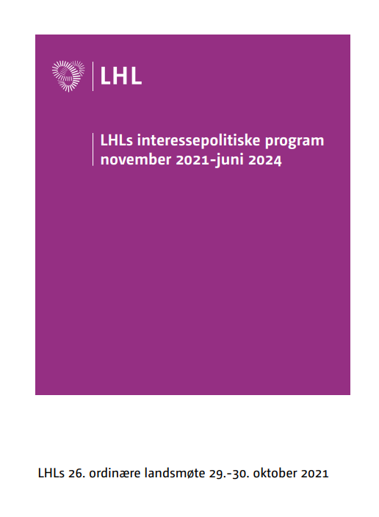
Politiske satsingsområder
Rammebetingelser for frivilligheten
Forebygging og beredskap
Helsetilbud og behandling
Rehabilitering og oppfølging
Pasient og pårørende
Levekår
Internasjonalt helsearbeid
Notes:
I LHLs interessepolitisk program staker vi ut kursen for våre standpunkt på en lang rekke temaer.
Vi må sørge for at frivilligheten har best mulig betingelser til å drive sin aktivitet, både gjennom godt samarbeid med kommuner og andre aktører, og gjennom sterke støtteordninger. Vi vet det er helt avgjørende for at frivilligheten i Norge skal fortsette i blomstre.
Våre diagnoser kan i veldig stor grad forhindres gjennom forebygging, og bedre folkehelse. Derfor skal LHL være en sterk pådriver for tiltak som bidrar til bedre kosthold, mer fysisk aktivitet og røykeslutt, både nasjonalt og rundt om i kommunene.
Vi vet at når sykdom rammer er vi avhengig av en helsetjeneste som fungerer. Med nok fagfolk, nok økonomiske ressurser, best mulig utstyr og kortes mulig ventetider før behandling. LHL skal derfor være en sterk forsvarer av et solid finansiert offentlig helsevesen. Som sørger for at du får hjelp, når du trenger det.
Når akutt sykdom har rammet er behovet stort for å komme raskest mulig på beina og tilbake til et mest mulig normalt liv. Dessverre vet vi at rehabiliteringstilbudet ikke er godt nok, verken i kommunene eller sykehusene. LHL skal derfor være den fremste pasientorganisasjonen når det gjelder krav om bedre rehabiliteringstilbud. Vi må få på plass nok kompetanse og kapasitet.
Siden starten har LHL kjempet for bedre rettigheter for pasientene. Den kampen fortsetter i dag, til tross for at helsetjenesten i dag er en helt annen enn for 80 år siden. Nå må vi sørge for at pasientene har rett på rask behandling og tilgang på de mest moderne legemidlene og behandlingsformene. F.eks er behandlingstiden for å få nye legemidler offentlig finansiert alt for lang, også sammenlignet med våre naboland, derfor jobber LHL mye med å få ventetiden ned for pasientene.
Mange som er rammet av våre diagnoser rammes også av uførhet eller sliter med vanskelig økonomi. Derfor må LHL fortsette å jobbe for mest mulig pensjonsrettigheter og at alle får en trygd å leve av. Vi kan verken akseptere sosiale forskjeller i helsetjenesten eller at de som rammes av sykdom også rammes av fattigdom. Som LHL kjempet for ettertrygd etter tuberkulose fortsetter vi nå kampen for bedre rettigheter og trygd.
En av LHLs verdier er solidaritet. Den kjenner ingen landegrenser. LHL har derfor drevet bistandsarbeid i flere tiår, nå gjennom en egen stiftelse. Og når regjeringer ikke sørger for å holde bistanden til internasjonalt helsearbeid oppe, så løfter LHL stemmen og sier i fra. Det skal vi fortsette med.

Slide 6
Politiske uttalelser
Hjerte
Lunge
Astma og allergi
Hjerneslag og afasi
Notes:
LHLs landsmøte 2023 vedtok som sagt egne uttalelser på våre diagnoseområder.
I hver av disse uttalelsene er det en rekke politiske krav, som f.eks: (velg ut noen som du vil trekke frem)
Hjerte:
LHL krever innføring av fysisk aktivitet i barnehager, skoler og arbeidslivet
LHL krever at Regjeringen innfører en sunn skatteveksling
LHL krever raskere behandling av pasienter med hjertesykdommer
LHL krever flere hjertemedisinske poliklinikker og bedre kapasitet
LHL krever effektiv godkjenning av nye legemidler for hjertepasienter
Lunge:
LHL oppfordrer Regjeringen til å innføre et pakkeforløp for kols-pasienter
LHL ønsker en sertifiseringsordning for gjennomføring av spirometriundersøkelser
LHL krever at refusjon for oksygensbehandling ved utenlandsreise går fra leverandør til HELFO
LHL krever at pneumokokkvaksiner gis på blå resept
LHL ber Regjeringen utrede en ny ordning for godkjennelse av nye legemidler og behandlingsmetoder for lungesyke
LHL krever at alle som får kolsdiagnosen må få et første rehabiliteringsopphold så raskt som mulig og med oppfølging minimum annethvert år
LHL krever at alle personer med kols må få tilgang til tilpasset trening med oppfølging av fysioterapeut, for treningen er livsviktig for alle med lungesykdommer
Hjerneslag og afasi:
LHL ønsker en forsterket symptomkampanje på hjerneslag som utvides med «Se» slik at den omfatter «Prate, Smile, Løfte og Se»
LHL krever oppstart av arbeidet med en rehabiliteringsreform
LHL krever en endring av helse- og omsorgstjenesteloven slik at logopeder blir en skal-tjeneste i kommunene
LHL etterlyser pilotprosjekter med hjerneskadekoordinatorer som følger opp både pasienter og pårørende
LHL ønsker midler til et pilotprosjekt for registrering av personer i alderen 0–18 år i regi av Norsk hjerneslagregister (et kvalitetsregister for slagrammede barn)
Astma og allergi:
LHL krever et godt inneklima for barn gjennom bedre vedlikehold av skoler og barnehager
LHL mener tilbudet om utredning av allergi og overfølsomhetssykdommer hos voksne må styrkes både lokalt og regionalt
LHL ber om at forskning på forebygging og behandling av astma og allergi prioriteres høyere, og at nasjonal forekomst over tid kartlegges bedre enn i dag.
Disse uttalelsene med konkete tiltak gir en klar marsjordre til sentralstyret og LHLs administrasjon om hvilke tiltak LHLs medlemmer prioriterer på sine diagnoseområder.

Slide 7
Hvordan jobber vi politisk?
LHL er partipolitisk uavhengig
Høringer
Lobbyvirksomhet
Samarbeid med andre organisasjoner
Medieutspill
Brukermedvirkning
Lokallagenes påvirkningskraft
Notes:
LHL er en partipolitisk uavhengig organisasjon, som jobber på tvers av alle politiske parti og samarbeider med de som kan gi oss gjennomslag for våre løsninger. Vi kan snakke med alle og alle snakker med oss.
Vi jobber for gjennomslag på flere ulike måter:
Vi sørger for at LHL er synlig gjennom å ta fatt i de sakene som regjeringen og Stortinget jobber med, og sender inn våre høringssvar på de sakene de ber om innspill på og vi deltar også i muntlige høringer på Stortinget for å fremme synspunkter på vegne av medlemmene. Blant annet deltar LHL i høringer hver eneste år på Stortinget om statsbudsjettet.
Vi driver også direkte lobbyvirksomhet mot både partiet og politikere, der vi prøver å påvirke disse til å mene det samme som LHL. Dette er den mest effektive måten å få til endring. Derfor prioriteres dette tungt sentralt i LHL, gjennom å bygge opp nettverk av politikere man samarbeide med, og som kan løfte frem LHL politiske krav.
Vi samarbeider også med andre organisasjoner. Sammen blir vi sterkere og kan få mer kraft for å få til endring. På folkehelseområdet har LHL et formalisert samarbeid gjennom NCD-alliansen (Kreftforeningen, Nasjonalforeningen, Diabetesforbundet, Rådet for psykisk helse og LHL), som jobber for konkrete tiltak på kostholdsområdet og fysisk aktivitet. Et annet eksempel er at LHL leder et aktørnettverk for rehabiliteringsreform bestående av over 20 organisasjoner og fagmiljøer som jobber sammen for å få til endring.
Synlighet i media kan være viktig for å få til endring. Det kan både handle om å løfte opp problemer man ser, men også å få medieoppslag om løsninger på problemer. På den måten blir LHL en aktuell organisasjon for andre å samarbeide med og for folk å melde seg inn i. Om LHL står på kravene, må dette synes og dermed vil folke være med på laget. Dette gjelder både sentralt og lokalt.
Vi har også et veldig omfattende arbeid på brukermedvirkning, både i helseforetakene og i kommunene. Der flere hundre LHLere deltar i ulike råd for å komme med innspill med brukerperspektiv.
Uansett hvor mye LHL sentralt jobber politisk mot nasjonale myndigheter, så er det grunn til å tro at den kraften 250 lokallag kan utgjøre mot lokale politikere vil ha betydelig større effekt på bedre hjelp og oppfølging for våre pasientgrupper. Det er derfor veldig viktig at lokallagene bruker muligheten det er å påvirke til det beste for medlemmene der man bor. LHL sentralt arrangere nå kurs i lokalpolitiske arbeid rundt om i landet, og der bør lokale tillitsvalgte melde seg på for å lære mer om hvordan man jobber for å bli synlig i media og for å få gjennomslag.

Slide 8
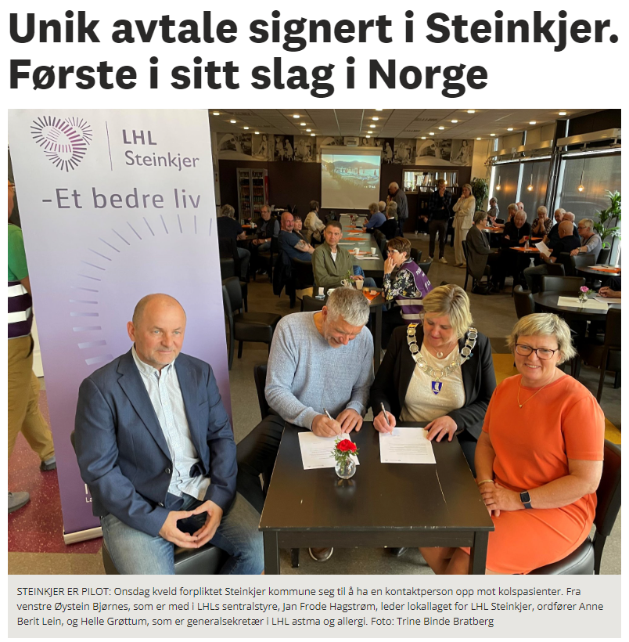
Lokallag kan få til mye!
Notes:
Et konkret eksempel, av mange, på at LHL gjør en stor jobb ute i kommunene for å forbedre tilbudet til medlemmene er LHL Steinkjer. Dette er til inspirasjon.
I 2023 inngikk lokallaget et samfunnskontrakt med Steinkjer kommune. Der forpliktet kommunen seg til å ha jevnlige møter med lokallaget om aktuelle saker og der man skal se på ulike måter for å samarbeide. Blant annet fikk man også en avtale om at det skulle på plass en kommunal kolskoordinator, for å forbedre tilbudet til personer rammet av kols.
Det viser at det fungerer å ta initiativ og påvirke politikere til å få til endring.

Slide 9
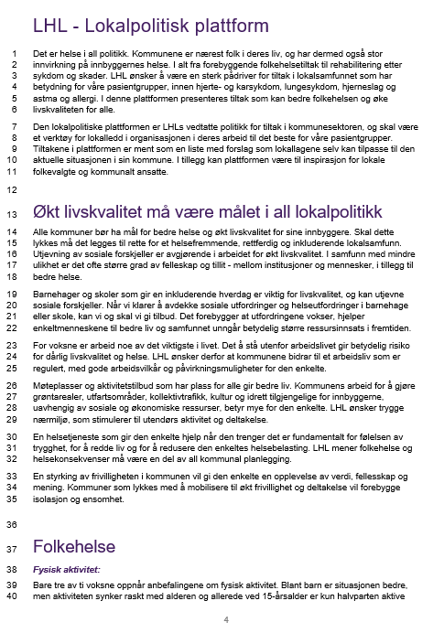

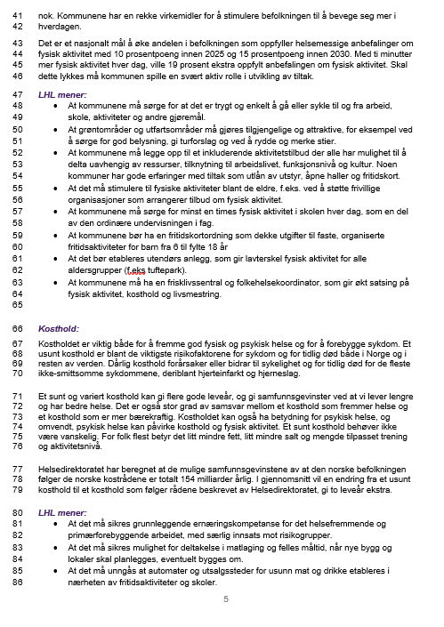
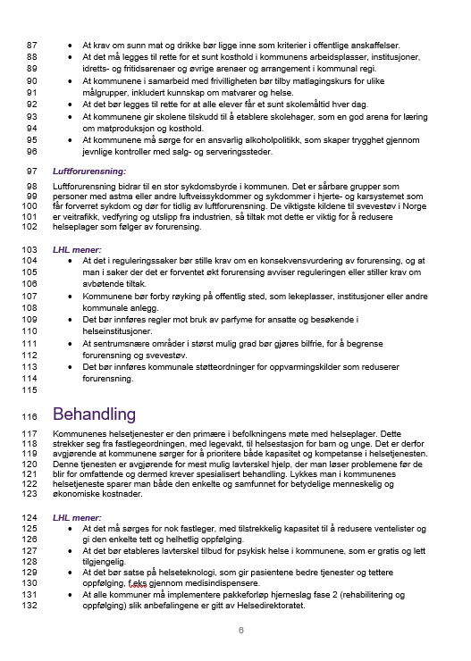
To dokumenter: Veien til lokalt LHL-gjennomslag
Notes:
LHL har også utarbeidet to dokumenter som kan være til hjelp for lokallagene i det politiske arbeidet:
1. Lokalpolitisk plattform
På LHLs landsmøte i 2022 ble det vedtatt en lokalpolitisk plattform, og leser man i den, kan man komme på sporet av gode saker og sjekke disse opp mot den enkelte kommune. Finnes det et godt rehabiliteringstilbud i kommunen? Hvordan tas utskrivnings klare pasienter imot? Har kommunen en frisklivsentral? Kan jeg få hjelp til røykeslutt hvis jeg vil slutte? Og hvordan står det til med samarbeidet med frivillig sektor? Har LHL-laget gode rammevilkår for å drive trim grupper? Tiltakene i plattformen er ment som en liste med forslag som lokallagene selv kan tilpasse til den aktuelle situasjonen i sin kommune. I tillegg kan plattformen være til inspirasjon for lokale folkevalgte og kommunalt ansatte. Lokallagene bør gå gjennom plattformen for å bli inspirert og velge ut noen punkt man vil jobbe for i sin kommune.
2. Lokalpolitisk veileder
Det er utarbeidet en praktisk veileder i lokalpolitisk arbeid, som vi håper kan hjelpe lokale tillitsvalgte i påvirkningsarbeidet. Veilederen inneholde tips til hvordan man finner lokale saker, verktøy man kan bruke for å få gjennomslag og eksempler på saker som kan være til inspirasjon.
Det viktigste å huske:
Politisk påvirkning er ikke vanskelig, i bunn og grunn handler det om å ta kontakt med noen som kan løse saken.
Folkevalgte er interessert i å høre om innbyggernes utfordringer, og pasientorganisasjoner blir alltid lyttet til.
Inviter folkevalgte eller myndighetspersoner på møter, aktiviteter eller treningsgrupper.
Presenter lokallaget, hvilke utfordringer medlemmene opplever og forslag til hvordan livet kan bli bedre. Jo mer rett på sak, jo bedre.
Bruk media for å få økt oppmerksomhet om saken og LHLs lokale aktivitet.
Hvordan løses saken? Ved å ta kontakt, og ved å bygge flertall hos de som bestemmer.

Slide 10
Sammen bygger vi stolthet!
Notes:
For mange kan politisk arbeid virke som en stor barriere å begynne med, men trolig vil man oppleve både glede, spenning og gjennomslag dersom man først går over terskelen og begynner.
Det aller viktigste er uansett å huske på at vi som organisasjon gjør dette for andre enn oss selv: Vi gjør det for de som er rammet av våre diagnoser, både medlemmer og de som står utenfor.
Det er også grunn til å tro at det å stå på for endring og være synlig i lokalsamfunnet vil bidra til stolthet internt i LHL, noe som kan øke medlemstilfredshetene og kanskje vil flere også bli aktive når man ser at LHL gjør en viktig jobb. Det politiske arbeidet kan derfor også bidra til å styrke den frivillige delen av organisasjonene og alle aktivistene vi sammen jobber med.

Slide 11
Gruppeoppgave:
Hvilke(n) sak er viktig for ditt lokallag i din kommune? ​
Hva er gode argumenter for saken? ​
Hvilke motargumenter finnes? ​
Hvem kan vi alliere oss med?
Notes:
Når vi skal begynne det politiske arbeidet er det aller første vi må gjøre å finne ut hvilket problem som skal løses og hva LHL mener er løsningen – saken.
Dere skal derfor nå jobbe sammen med å finne en sak som det er viktig å jobbe med, og hva som er gode argumenter for denne saken og hva dere kan møtes med av argumenter mot forslaget.
Gå sammen to og to – og bidra til hverandres svar på disse spørsmålene.
Kanskje kan dere fortsette arbeidet når dere kommer hjem og møter lokallaget?

